Slide 1
GAMELAN PAKURMATAN

Slide 2
Kata “pakurmatan” berarti “penghormatan”, dengan demikian Gamelan Pakurmatan memiliki maksud sebagai suatu perangkat gamelan untuk penghormatan.
Penamaan dan arti sebagai mana tersebut sesuai dengan fungsi kelompok gamelan ini yang secara konvensional memang dibunyikan dengan tujuan sebagai wujud penghormatan pada sebuah peristiwa-peristiwa tertentu.
Kehadirannya ditujukan sebagai simbol penghormatan dari peristiwa-peristiwa hajat kraton. Hingga sekarang, kraton-kraton di Jawa yang diketahui memiliki Gamelan Pakurmatan seperti: Kraton Kasunanan Surakarta, Kraton Kasultanan Yogyakarta, dan kraton di Cirebon.

Slide 3
setelah kemerdekaan Republik Indonesia, dan kraton-kraton tidak lagi menjadi pusat pemerintahan, maka banyak masyarakat di luar tembok kraton yang mulai membuat kelompok gamelan ini.
Namun demikian, pembuatannya pun tidak serta merta kepada masyarakat umum tetapi masih terbatas pada kalangan tertentu seperti lembaga-lembaga kebudayaan dan pendidikan. Di luar kraton Gamelan Pakurmatan pun seperti misalnya bisa dijumpai di Taman Budaya Jawa Tengah, ISI Surakarta, ISI Yogyakarta, dan Pemerintah Kota Surakarta.

Slide 4
Masing-masing perangkat memiliki fungsi yang berbeda-beda kaitannya untuk menghormati ragam peristiwa
Empat Jenis Gamelan Pakurmatan
Gamelan Kodhok Ngorek
Gamelan Monggang
Gamelan Sekaten
Gamelan Carabalen

Slide 5
Gamelan Kodhok Ngorek
Secara etimologi kata “kodhok ngorek” memiliki arti suara katak (kodhok).
Belum jelas bagaimana arti tersebut terkait langsung dengan munculnya perangkat Gamelan Kodhok. Namun dilihat dari kebiasaan katak yang akan segera ramai berbunyi (ngorek) setelah turun hujan, patut diduga juga jika istilah kodhok ngorek yang akhirnya disematkan sebagai nama gamelan ini, sangat terkait dengan konsep kesuburan yang berkembang pada masyarakat agraris.
Hujan sebagai peristiwa alam yang menyuburkan tanah dan menyemikan benih tanaman memang menjadi tengara untuk jaminan eksisteni hidup masyarakat petani di Jawa.

Slide 6
Gamelan Kodhok Ngorek atau komposisi musikalnya (gending) di masyarakat Jawa lebih terkenal sebagai perangkat yang dekat dengan peristiwa-peristiwa budaya yang terpaut dengan kesuburan.
Kodhok Ngorek atau gendingnya menjadi gending wajib untuk menyambut upacara panggih (bertemunya pengantin pria dan wanita) dalam hajatan pernikahan.
Peristiwa panggih pengantin dalam kebudayaan Jawa seringkali dimaknai sebagai wujud penjabaran konsep kesuburan dari bertemunya unsur benih perempuan dan benih laki-laki.
Bertemunya benih perempuan dan laki-laki memunculkan harapan besar akan jaminan keberlangsungan sejarah kehidupan manusia. Hal tersebut oleh karena pertemuan unsur perempuan dan laki-laki tersebut dapat melahirkan kesuburan generasi sebagai wujud nyata eksistensi manusia itu sendiri.

Slide 7
Sebagaimana sejarah Gamelan Pakurmatan lainnya, maka Gamelan Kodhok Ngorek dahulu hanya boleh dimiliki oleh kalangan kraton dan/atau kadipaten.
Menjadi wajar apabila kemudian dikalangan masyarakat umum luar tembok kraton kurang mengenal Kodhok Ngorek sebagai wujud perangkat gamelan, melainkan sekedar gendingnya saja yang biasa mereka sajikan dengan perangkat Gamelan Ageng dalam upacara panggih pengantin.

Slide 8
Dalam tradisi kraton Gamelan Kodhok Ngorek ini tidak selalu disajikan dalam keperluan menghormati upacara panggih pengantin.
Kraton di Jawa terutama di Surakarta juga memanfaatkan Gamelan Kodhok Ngorek sebagai pertanda (wara-wara / pengumuman) kelahiran atau kematian keluarga raja yang berjenis kelamin wanita.
Di kratok, perangkat gamelan ini biasanya dimainkan pada upacara grebeg (pesta keramaian) baik Grebeg Pasa (menyambut bulan Ramadhan), Grebeg Bakda (hari raya Lebaran), Grebeg Besar (Hari Raya Iduladha).

Slide 9
Tiga Gendhing Gamelan Kodhok Ngorek
Dendha Gedhe
Dendha Santi
Pedaringan Kebak
Saat ini, hanya Dendha Gedhe yang masih disajikan
Link Tabuhan Gendhing Dendha Gedhe
https://youtu.be/-NlBVE4P-yk
Sumber: @ Sosodoro_ Gamelan

Slide 10
Ricikan Gamelan Kodhok Ngorek
1. Sepasang kendang peneteg alit (lanang) dan ageng (wadon), masing-masing ditabuh 1 orang
2. 1 atau 2 rancak bonang 8 pencon, dengan dua nada berbeda, ditabuh oleh 4 orang
3. 1 rancak rijal (unit) terdiri dari 8 pencon dengan nada yang sama, ditabuh oleh 4 orang
4. 2 buah (sepasang) gong dalam satu gayor (gantungan) dengan nada yang berbeda, ditabuh oleh 1 orang
5. Sepasang Penonthong, terdiri dari 2 buah pencon berbeda nada yang digantungkan pada gayor, dimainkan oleh 1 orang
6. Sepasang rojeh yang terdiri dari dua buah pohon klinthing atau rangkaian bel-bel kecil yang disusung melingkari sebuah tiang, dimainkan oleh seorang pengrawit
7. Serancak kecer/simbal, ditabuh oleh seorang pengrawit
8. Serancak gender barung laras slendro, ditabuh oleh seorang pengrawit
9. Serancak gambang gangsa (berbahan perunggul, ditabuh oleh seorang pengrawit
10. 1 buah kenong, ditabuh oleh 1 orang pengrawit

Slide 11
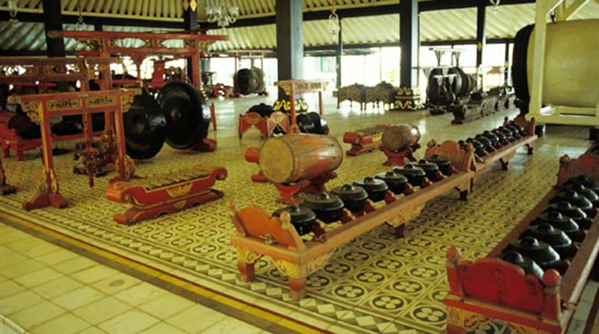

Slide 12
Gamelan Monggang
Kendhang Peneteg Ageng (Wadon)
Kendhang Peneteg Alit (Lanang)
1 rancak ada 3 ricikan: a. penitir nada 1, b. banggen nada 6, dan c. kenong nada 5. (urut dari kanan)
Bonang 3, 1 rancak 2 orang (urut dari kanan).
Kenong japan
Kecer 3
Penonthong
Gong

Slide 13
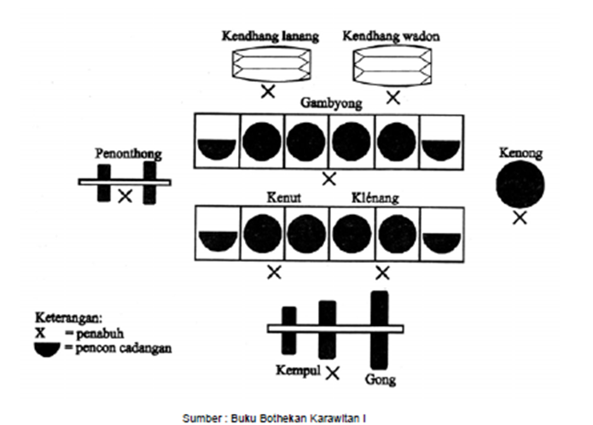
Tata Letak Gamelang Monggang

Slide 14
Apabila Kodhok Ngorek seringkali disebut sebagai gamelan dengan sifat wadon (feminim), maka Gamelan Monggang mendapat image sebagai pasangannya yaitu laki-laki.
Banyak yang menyebut perangkat Gamelan Monggang muncul lebih muda dari Kodok Ngorek, namun secara hirarki kebudayaan justru perangkat Monggang dianggap memiliki kedudukan yang lebih tinggi dari pada Kodhok Ngorek.
Gamelan Monggang dalam konvensinya digunakan sebagai bebunyian untuk menghormati peristiwa: tanda dimulainya upaca penobatan raja dan/atau jumenengan (ulang tahun kenaikan tahta), mengiringi gunungan (tumpeng) pada upacara-upacara grebeg, menengarai penandatanganan dokumen atau perjanjian penting, mengiringi adon-adon (adu sesama binatang atau manusia dengan binatang), mengiringi latihan prajurit bersenjata tombak (sodoran), tengara untuk kelahiran bayi laki-laki keluarga raja, dan menengarai meninggalnya raja.
Satu-satunya gending yang disajikan oleh perangkat ini adalah gending yang juga bernama Monggang.

Slide 15
Gamelan Carabalen
Carabalen adalah perangkat Gamelan Pakurmatan yang paling banyak dimiliki oleh masyarakat, lembaga, atau bahkan perorangan di luar kraton.
Secara pasti gamelan ini digunakan untuk menyambut tamu pada sebuah upacara baik di kalangan keluarga kraton maupun masyarakat umum. Oleh karena fungsinya sebagai penyambut tamu, maka Carabalen biasanya ditempatkan di area pintu masuk utama dari para tamu.
Konvensi pelarasan dalam Gamelan Carabalen menggunakan laras pelog.
Sajian Gamelan Carabalen memiliki empat gending yang bisa disajikan secara mandiri atau sambung-menyambung (medley). Nama gending-gending Carabalen yaitu: Gangsaran, Kalumpuk, Glagah Kanginan, Bali Balen, dan Babad Kenceng.

Slide 16
Ada 6 buah ricikan yang dimiliki Gamelan Carabalen, yaitu:
Sepasang kendang (lanang dan wadon) masing-masing ditabuh seorang pengrawit.
Satu rancak gambyong terdiri dari empat pencon bonang bernada wilayah tengah ditabuh oleh 1 pengrawit.
Serancak bonang terdiri dari 4 nada yang urut, di mana dua nada lebih rendah disebut kelompok kenut dan dua nada yang lebih tinggi dari kenut disebut kleneng. Kelompok pencon klenang dan kenut masing-masing ditabuh oleh 1 orang pengrawit.
Sebuah penonthong (mirip kempul) yang tergantung vertical pada sebuah gayor dan ditabuh oleh seorang pengrawit.
Sebuah Kenong Japan ditabuh oleh seorang pengrawit.
Sebuah kempul dan gong tergantung vertical pada satu rancak yang ditabuh oleh 1 orang pengrawit.

Slide 17
Gamelan Sekaten

